Slide 1

CUDA编程模型
CUDA

Slide 2
CUDA编程模型
什么是编程模型
CUDA编程模型

Slide 3
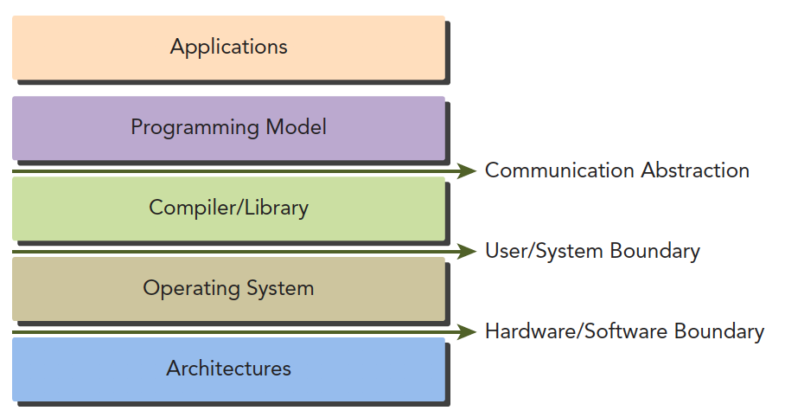
什么是编程模型
编程模型是对底层计算机硬件架构的抽象表达
编程模型作为应用程序和底层架构的桥梁
编程模型体现在程序开发语言和开发平台中

Slide 4
CUDA编程模型
CUDA平台对线程的管理
CUDA平台提供了线程抽象接口控制GPU中线程
CUDA平台对内存访问控制
主机内存和GPU设备内存
CPU和GPU之间内存数据传递
内核函数(kernel function)
内核代码本身不包含任何并行性，由GPU协调处理线程执行内核
CPU和GPU处于异步执行状态

Slide 5

微信公众号
公司官网

